Slide 1
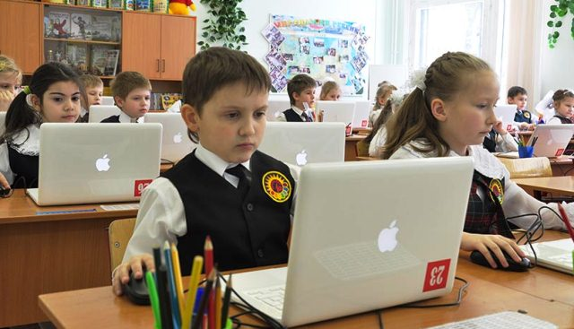
Тема № 18
МЕТОДИКА ГІГІЄНІЧНОЇ ОЦІНКИ ОБЛАДНАННЯ ТА УТРИМАННЯ НАВЧАЛЬНО-ВИХОВНИХ
УСТАНОВ ДЛЯ ДІТЕЙ І ПІДЛІТКІВ

Slide 2
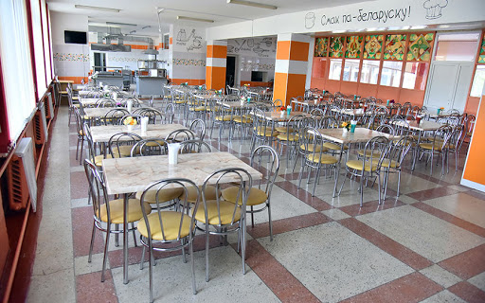
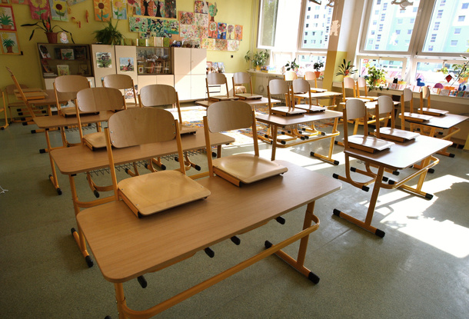
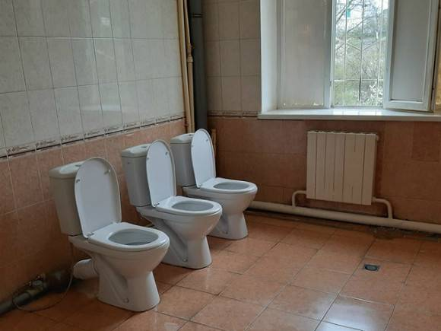
Навчальна мета
  Закріпити теоретичні знання про значення забезпечення оптимальних гігієнічних умов організації навчально-виховного процесу для збереження і зміцнення здоров'я учнів, профілактики виникнення "шкільних хвороб".
  Засвоїти методики гігієнічної оцінки земельної ділянки та будівлі навчального закладу (школи), його основних приміщень (шкільного класу, ігрових, спортивних кімнат, майстерень, спеціалізованих лабораторій та інших), обстеження умов перебування учнів в навчальному закладі, розробки та обґрунтування гігієнічних рекомендацій, поліпшення умов організації навчально-виховного процесу
  Оволодіти методикою гігієнічної оцінки учбових меблів

Slide 3
Вихідні знання та навички
2.1. знати:
2.1.1. Особливості основних факторів і умов навколишнього середовища, навчально-виховного процесу, які впливають на здоров'я дітей і підлітків.
2.1.2. Захворювання, зумовлені дією факторів навколишнього середовища і навчально-виховного процесу.
2.1.3. Гігієнічні вимоги до земельної ділянки і будинку навчальних закладів, до планування і санітарно-технічного благоустрою (параметри мікроклімату, освітлення, вентиляція, водопостачання та інші показники) основних приміщень навчально-виховних установ.
2.1.4. Гігієнічні вимоги до конструкції і основними параметрами навчальної меблів.
2.2. вміти:
2.2.1. Складати план обстеження навчального приміщення, оформляти відповідну документацію (санітарний опис, акт обстеження, гігієнічний висновок).
2.2.2. Визначати температурний режим, вологість, швидкість руху повітря, освітленість, розраховувати необхідний, а також фактичний обсяг і кратність вентиляції приміщень.
2.2.3. Визначити основні параметри учбових меблів, проводити маркування парт і розсаджування учнів.
2.2.4. Розробляти і доводити профілактичні рекомендації щодо поліпшення санітарно-гігієнічних умов перебування учнів в навчальному закладі.

Slide 4
Питання для самопідготовки
Фактори і умови навколишнього середовища, навчально-виховного процесу, які впливають на здоров'я дітей і підлітків.
Порушення стану здоров'я і захворювання, які обумовлені дією чинників навколишнього середовища і умов перебування учнів у навчальних закладах.
. Гігієнічні вимоги до земельної ділянки, будівлі та групової секції дитячого дошкільного закладу. Принцип групової ізоляції і його значення.
Гігієнічні вимоги до земельної ділянки і будинку загальноосвітнього навчального закладу. Принцип функціонального зонування і його значення.
Гігієнічні вимоги до планування, облаштування, обладнання, мікроклімату, вентиляції та освітлення, а також санітарно-технічного благоустрою приміщень навчальних закладів.
Методика гігієнічної оцінки умов перебування та навчання учнів у сучасних навчальних закладах.
Гігієнічні вимоги до навчальних меблів та їх фізіологічне обґрунтування.
Правила маркування парт та іншої навчальної меблів, розсаджування учнів. Гігієнічні вимоги до розміщення парт у шкільному класі.
Основні профілактичні заходи щодо поліпшення санітарно-гігієнічних умов перебування учнів в сучасних навчальних закладах.

Slide 5
Завдання для самопідготовки
4.1. Визначте, чи відповідає гігієнічним вимогам шкільний клас на 40 учнів з розмірами: довжина - 8 м, ширина - 6 м, висота - 3,2 м. Природна вентиляція забезпечується 2-ма витяжними каналами розташованими у верхній частині внутрішньої стіни і кватирками в вікнах. Кратність вентиляції - 2 рази на годину. Природне освітлення забезпечується трьома вікнами розміром 2 х 1,5 м кожне, штучне освітлення - 9 лампами розжарювання потужністю 150 Вт кожна, з висотою підвісу 3 м над підлогою, освітлювальна арматура направлено-россеівающеготипу. У класі 20 парт розміщені в три ряди: по 7 парт в бічних рядах, 6 парт і стіл вчителя в середньому ряду.
4.2. У восьмому класі вчиться 31 учень. Серед них довжина тіла 130-145 см реєструється у 4 школярів, 146-160 см - у 10 школярів, 161-175 см -у 17 школярів. Меблі, яка призначена для цих учнів, має такі розміри: у 9 парт висота столу складає 640 мм, висота сидіння - 380 мм; у 7 парт висота столу складає 700 мм, висота сидіння - 420 мм. Визначте правильність підбору парт для учнів і, в разі необхідності, обґрунтуйте відповідні гігієнічні рекомендації.
4.3. Визначте номер учбових меблів і вкажіть найбільш оптимальне місце для розсаджування 3 учнів, які навчаються в сьомому класі. Перший з них має зріст 170 см і страждає міопією середнього ступеня, другий має зріст 168 см і відноситься до категорії осіб, які часто і тривало хворіють, третій має зріст 172 см і відрізняється зниженням слуху в діапазоні середніх і високих звукових частот.

Slide 6
структура заняття
Практичне заняття, проводитися протягом 2-х годин на базі навчального закладу*(Загальноосвітня школа, гімназія, ліцей, коледж, ПТУ, технікум, ВНЗ). Студенти опановують методиками гігієнічної оцінки земельної ділянки та будівлі навчального закладу, навчального кабінету, шкільного класу, вимірюють площу, розраховують кубатуру, і оцінюють результати. Оцінюють природну вентиляцію, природне і штучне освітлення, розсаджування школярів відповідно зростанню і розмірами парт, користуючись універсальнимпартія-ростомером, при цьому враховують особливості стану здоров'я і функціонального стану основних сенсорних систем (зір, слух) учнів.
При проведенні гігієнічної оцінки учбових меблів слід звернути увагу на їх тип, кількість посадкових місць, матеріал з якого вони виготовлені, колір, стан поверхонь, кутів і країв, санітарно-технічний стан. Після вимірювання основних розмірів і визначення номера учбових меблів, їх маркують відповідно до вимог Державного стандарту.

Slide 7
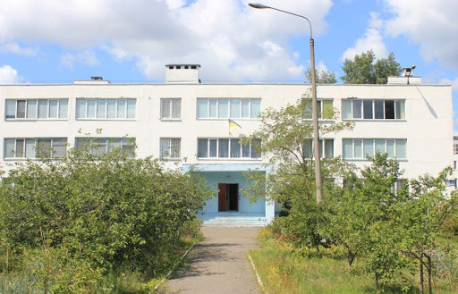
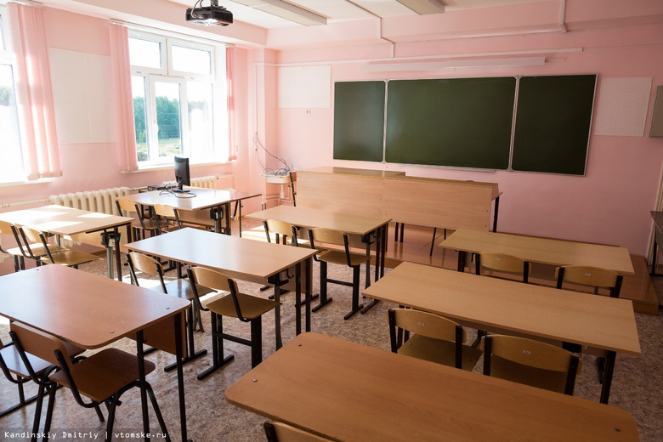
Результати роботи заносять в протокол, який складається з наступних частин:
Паспортні дані навчального закладу.
Дані санітарного обстеження земельної ділянки та будівлі навчального закладу (школи), а також навчального кабінету (шкільного класу).
Дані гігієнічної оцінки учбових меблів.
Гігієнічний висновок, який обґрунтовується на підставі аналізу отриманих результатів і їх порівняння з нормативними вимогами.
Рекомендації щодо поліпшення організації навчально-виховного процесу, умов перебування дітей і підлітків в навчальному закладі.

Slide 8
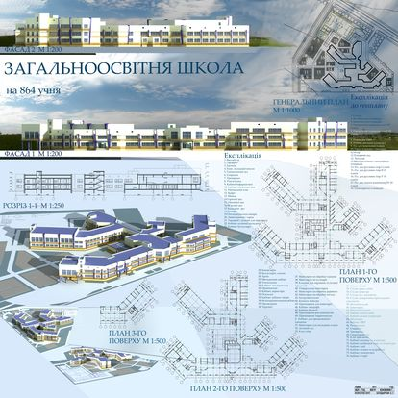
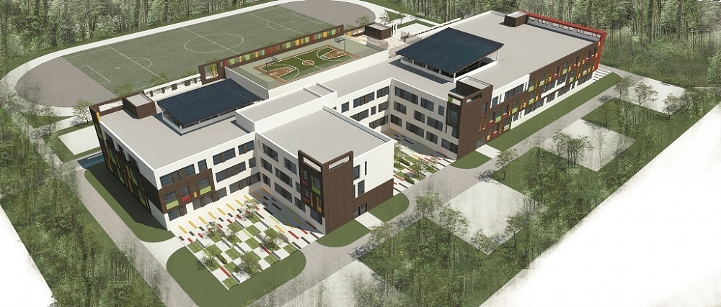
7. Оснащення заняття
      Навчальний проект загальноосвітньої школи (ситуаційний та генеральний плани земельної ділянки). Загальний вигляд школи, фасад, плани поверхів, розріз приміщення школи, план шкільного класу.
      Парторостомір, сантиметрова стрічка.
      Ситуаційні завдання для самостійної роботи студентів по оцінці школи, класу, шкільних меблів.

Slide 9
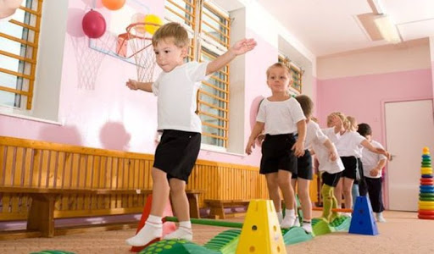
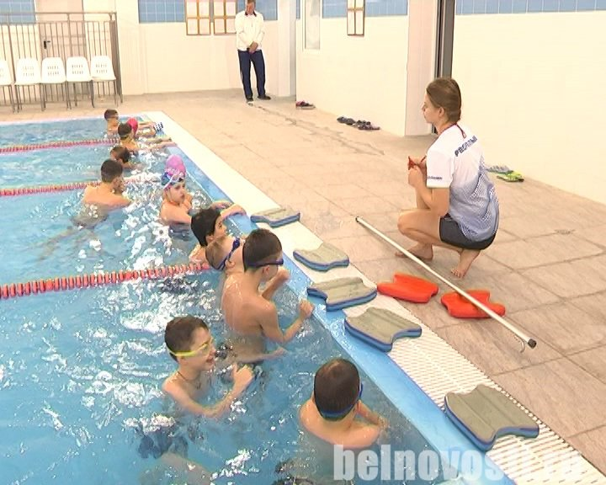
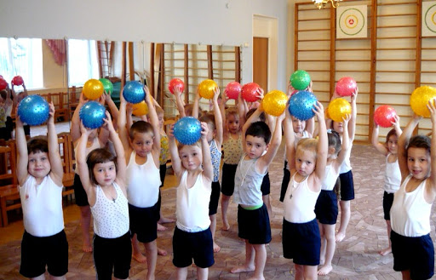
Гігієна дітей та підлітків – це наука про охорону та зміцнення здоров'я підростаючого покоління. Цей розділ гігієни вивчає вплив природних та штучних (створених людиною) чинників навколишнього середовища, а також умов праці та побуту на підростаючий організм, його розвиток і здоров'я.
Дитячий організм внаслідок анатомо-фізіологічних особливостей більш чутливий до несприятливих впливів навколишнього середовища, ніж організм дорослих. Тому потрібно створити такі зовнішні умови у процесі навчання та виховання дітей, які не тільки виключали б можливість шкідливої дії, а й сприяли зміцненню здоров'я, поліпшенню фізичного розвитку, підвищенню успішності учнів та їх загальної працездатності.

Slide 10
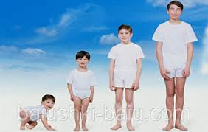
Вікові періоди розвитку дитячого організму
Існує кілька класифікацій (періодизацій) розвитку дитячого організму. За схемою вікової періодизації виділяють наступні періоди:
1) період новонародженості (до 10 днів);
2) грудний вік (від 10 днів до 1 року);
3) раннє дитинство (від 1 року до 3 років);
4) перше дитинство (4 роки – 7 років);
5) друге дитинство (8-12 років хлопчики, 8-11 років дівчатка);
6) підлітковий вік (13-16 років хлопчики, 12-15 років дівчатка);
7) юнацький вік (17–21 років хлопчики, 16-20 років дівчатка).

Slide 11
Дещо спрощеною, але більш поширеною в практичній роботі педіатрів, гігієністів та педагогів є наступна класифікація:
1) переддошкільний вік (до 3 років);
2) дошкільний вік (3 роки – 6 років);
3) молодший шкільний вік (6-10 років);
4) сіередній шкільний вік (11–14 років);
5) старший шкільний вік (15–18 років).
У кожному віковому періоді відбуваються певні морфологічні та функціональні зміни, знання яких необхідні для правильної організації навчання і виховання дітей, їх розумового, фізичного розвитку та створення необхідних умов навколишнього середовища.

Slide 12
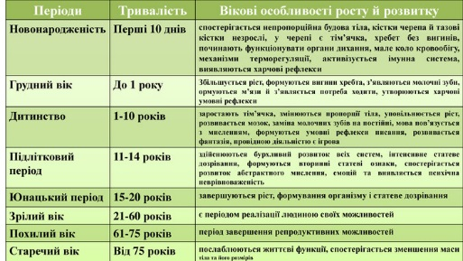



Slide 13
Фактори, які формують здоров'я людини
на здоров'я дитячого населення впливає велика група різноманітних факторів. Виділяють сприятливі (або оздоровчі) та несприятливі (або фактори ризику).
До сприятливих факторів належать:
1. Раціональний режим добової діяльності.
2. Адекватне та збалансоване харчування.
3. Відповідність навколишнього середовища гігієнічним вимогам.
4. Оптимальний руховий режим.
5. Загартування.
6. Гігієнічні звички та здоровий спосіб життя.

Slide 14
До числа несприятливих факторів належать:
1. Порушення режиму дня та навчально-виховного процесу.
2. Недоліки в організації харчування.
3. Порушення гігієнічних вимог до умов ігрової, навчальної і трудової діяльності.
4. Недостатня або надмірна рухова активність.
5. Несприятливий психологічний клімат у сім'ї та колективі.
6. Відсутність гігієнічних звичок, наявність шкідливих звичок.

Slide 15
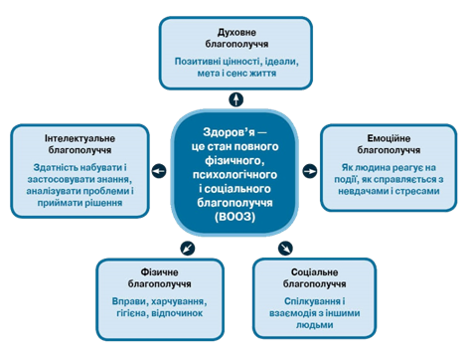
Основні критерії та групи здоров'я
За визначенням ВООЗ – "Здоров'я – це стан повного фізичного, духовного і соціального благополуччя, а не тільки відсутність хвороб та фізичних дефектів".
С.М. Тромбах запропонував для оцінки здоров'я дітей та підлітків використовувати як мінімум чотири критерії:
1. Наявність або відсутність на момент обстеження хронічних захворювань.
2. Рівень досягнутого фізичного та нервово-психічного розвитку і ступінь його гармонійності.
3. Рівень функціонування основних систем організму,
4. Ступінь опірності організму несприятливим чинникам.
Ці критерії отримали загальне визнання і широко використовуються в практичній роботі лікувально-профілактичних установ.

Slide 16
Виділяють п'ять груп здоров'я дитячого населення.
Перша група – діти, які не мають хронічних захворювань; не хворіли або рідко хворіли за період спостереження; мають нормальний, відповідний віку, фізичний та нервово-психічний розвиток (практично здорові діти, без відхилень).
Друга група – діти, які не страждають хронічними захворюваннями; мають деякі функціональні та морфологічні відхилення; часто (4 рази на рік і більше) або довготривало (більше 25 днів по одному захворюванню) хворіють (здорові, з морфологічними відхиленнями та пониженою опірністю).
Третя група – діти, які мають хронічні захворювання або з вродженою патологією в стадії компенсації, з не частими і не важко протікаючими загостреннями хронічного захворювання, без вираженого порушення загального стану і самопочуття (хворі в стані компенсації).
Четверта група – діти з хронічними захворюваннями, вродженими вадами розвитку в стані субкомпенсації, з порушеннями загального стану та самопочуття після загострення, із затяжним періодом реконвалесценції після гострих захворювань (хворі в стані субкомпенсації).
П'ята група – діти з важкими хронічними захворюваннями в стадії декомпенсації, зі значним зниженням функціональних можливостей (хворі в стані декомпенсації). В основному, такі діти потребують постійної сторонньої допомоги та догляду.
У залежності від групи здоров'я, діти та підлітки потребують диференційованого підходу при розробці комплексу лікувально- профілактичних заходів.

Slide 17
Зі способом життя тісно пов’язані рівень, якість і уклад життя сім’ї, у якій виховуються діти. Психологічний клімат у сім’ї, відсутність або наявність шкідливих звичок у батьків є домінуючими факторами у формуванні здоров’я дітей. Так, Лисенко Г. та Хіміон Л. зазначають, що діти, народжені в сім’ях, де батьки залежні від паління тютюну, частіше мають низьку вагу тіла при народженні, відставання в розумовому розвитку, хворіють на респіраторну інфекцію, мають знижені показники функції легень, раніше починають палити, порівняно з однолітками, народженими батьками, незалежних від тютюнопаління.
Характеризує спосіб життя також те, чим і як харчується сім’я. Правильне збалансоване харчування забезпечує нормальний фізичний розвиток дитячого організму, зміцнює імунну систему. Найпростіший і дешевий спосіб зміцнити організм дитини – це ввести в її раціон листові овочі, коренеплоди, часник, цибулю та імбир, перець, гарбуз, абрикоси, цитрусові, ягоди, зернобобові культури, горох, паростки бобових культур, горіхи й насіння, кисле молоко та йогурт, куркуму, мед і продукти бджільництва.

Slide 18
В останні роки стрімко зростає кількість дітей, котрі мають різні алергічні захворювання. Їх загострення спричиняє вживання неякісної їжі (застосування барвників, консервантів у процесі виробництва тих чи інших продуктів) та високоалергенних продуктів (яйця, незбиране молоко, молочні продукти, цитрусові, маринади, консерви, червоні фрукти й овочі, екзотичні овочі, селера, капуста, родзинки, фініки, морепродукти, ковбасні вироби, копченості, шоколад, горіхи, деякі сорти риби, курка, мед і його похідні, какао, кава [4]. Велике значення для профілактики та лікування алергічних реакцій у дітей має гіпоалергенне харчування, якого непросто дотримуватись і яке вимагає постійного контролю дорослих за дітьми.

Slide 19
Доведеним є той факт, що освіта й соціально-економічний статус батьків також відіграють велику роль у цьому процесі. Адже в бідних сім’ях вищою є смертність дітей від нещасних випадків, травм, більша захворюваність, вищий рівень і середня тривалість госпіталізації. Ризик нещасних випадків серед дітей зменшується зі зростанням освіти матері. Установлено виражений вплив на здоров’я дітей типу родини − повна, неповна й т. ін. Захворюваність дітей у неповних і негармонійних сім’ях є вищою, ніж у повних. Гірше здоров’я в дітей, які народились не в шлюбі, оскільки вони частіше народжуються недоношеними, пізніше починають ходити й говорити, частіше хворіють на гострі та хронічні захворювання

Slide 20
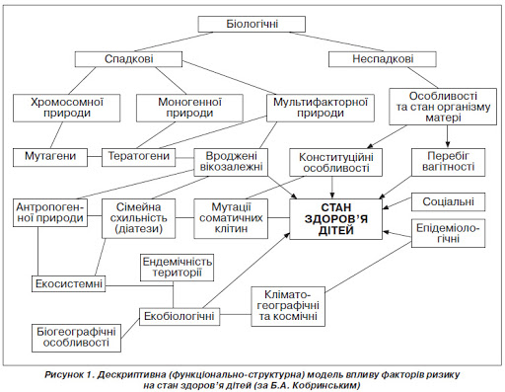
На другому місці за впливом на стан формування здоров’я дитячого населення перебуває група біологічних факторів (близько 20 %), серед яких особливу роль відіграють фактори спадковості (здоров’я матері й батька, індекс спадкової обтяженості до ожиріння, наркоманії, алкоголізму тощо). Дія факторів навколишнього середовища не поступається за своєю інтенсивністю дії біологічних факторів (також у структурі факторів у межах 20 %).

Slide 21
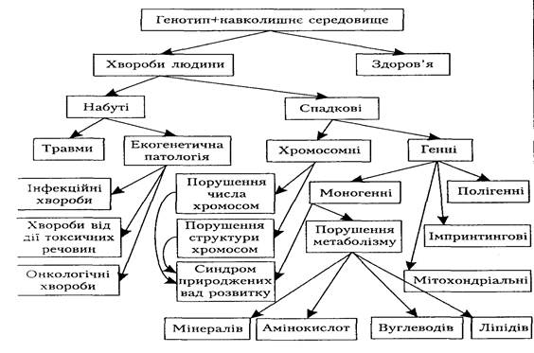
Головними та найбільш небезпечними джерелами забруднення навколишнього середовища, що чинять несприятливий вплив на процес формування здоров’я дитячого населення, є антропогенні (промислові підприємства, транспорт, паливно-енергетичний комплекс, біотехнологічне виробництво тощо). Хімічне, радіоактивне та бактеріологічне забруднення повітря, води, ґрунту, продуктів харчування, а також шум, вібрація, електромагнітні поля, іонізуючі випромінювання тощо викликають у людському організмі патологічні явища й генетичні зміни. Як наслідок, збільшується рівень захворювання населення, здебільшого дитячого, через низьку опірність організму та ослаблений імунітет народжуються діти з різними вадами та аномаліями розвитку. Наприклад, діти, які проживають у міській місцевості, через забрудненість навколишнього середовища промисловими й автомобільними викидами частіше хворіють різними формами алергічних проявів (висип, дерматит, риніт, астма, алергічні набряки).

Slide 22
Під час оцінювання розміру внеску окремих факторів у процес формування здоров’я дитячого населення потрібно враховувати те, що їх роль різна для різних вікових груп. Так, у віці до 1 року серед охарактеризованих факторів суттєве значення мають характер сім’ї та освіта батьків. У віці 1−4 років їх значення зменшується, а збільшується роль житлових умов і доходу сім’ї, куріння родичів у приміщенні, де проживає дитина. У шкільному віці найбільше значення мають чинники внутрішньожитлового та внутрішньошкільного середовища, які в структурі факторів формування здоров’я дитячого населення становлять 12,5 % у початкових класах і 20,7 % – при закінченні школи. Серед біологічних факторів у всіх вікових групах дітей основними чинниками, що чинять найбільший вплив на стан їхнього здоров’я, є захворювання матері під час вагітності й ускладнення перебігу вагітності. Оскільки наявність ускладнень під час пологів (передчасні, запізнілі, стрімкі пологи, пологова слабкість) може привести до порушення стану здоров’я в подальшому, що дає змогу також розцінювати їх як фактори ризику.А тому така оцінка потребує диференційованого підходу та доволі ускладнюється ще й через відсутність відповідних статистичних даних.

Slide 23

шкільні фактори ризику, які негативно позначаються на формуванні й розвитку здоров’я дітей через інтенсивний розвиток дитячого організму в цей період і його чутливість до різних несприятливих впливів. Фактори, що входять у цю групу, діють безперервно, пролонговано та систематично.
До них належать:
1) інтенсифікація навчального процесу;
2) невідповідність методик і технологій навчання віковим та функціональним можливостям школярів;
3) нераціональна організація навчальної діяльності;
4) низька функціональна грамотність педагогів і батьків щодо питань охорони та зміцнення здоров’я.

Slide 24
Слушне твердження про те, що небезпека впливу шкільних факторів ризику підсилюється тим, що їх вплив на розвиток і стан здоров’я дітей проявляється не відразу, а накопичується протягом декількох років. Також одним із джерел стресу в шкільному житті є жорстоке агресивне середовище, конфліктні ситуації з педагогами й однолітками, конфлікти між батьками та школою, при яких страждає психіка дитини. Однак основним стресовим фактором у школі є обмеження часу в процесі навчальної діяльності. Другим за значимістю фактором ризику, що викликає підвищену функціональну напруженість, є втома й перевтома, які також можуть призвести до порушення здоров’я дітей, невідповідність навчання віковим і функціональним можливостям учнів.

Slide 25
нормативні значення рухової активності пiдлiткiв 15–17 рокiв
Стать | Показники добової рухової активності
 | число локомоцій, кроки | енерговитрати, кДж | динамічний компонент, хв
Дівчата | 20000 – 25000 | 12500 – 14500 | 180 – 270
Юнаки | 25000 – 30000 | 14500 – 16500 | 180 – 240

Slide 26
шкільні фактори ризику поділяються ще на такі три групи:
гігієнічні фактори (узагальнюють усі реальні умови навчального процесу),
навчально-організаційні (відображають інформаційну сторону навчального процесу та організацію
психолого-педагогічні (узагальнюють стиль відносин педагога й учня, включаючи оцінювання його навчальної діяльності).
Варто зазначити, що всі фактори пов’язані між собою й підсилюють дію один одного як у позитивному, так і в негативному напрямі.

Slide 27
НАВЧАЛЬНА ІНСТРУКЦІЯ
за методикою гігієнічної оцінки земельної ділянки, будівлі, навчального приміщення (шкільного класу), обстеження умов перебування учнів в навчальному закладі
Земельні ділянки під забудову загальноосвітніх навчальних закладів повинні розміщуватися в межах населеного пункту з дотриманням санітарних норм забезпечення необхідної відстані від джерел викидів шкідливих речовин, шуму, вібрації, електромагнітних та іонізуючих випромінювань. Не допускається розміщення освітніх закладів в санітарно-захисних зонах промислових підприємств та інших об'єктів, які є потенційними джерелами забруднення довкілля небезпечними факторами. Вибір земельної ділянки здійснюється за наявності технічних умов електропостачання, водопостачання, каналізації, опалення та інших комунікацій, узгоджених з територіальними установами Державної санітарно-епідеміологічної служби МОЗ України.
Ширина санітарно-захисної зони між межею земельної ділянки школи і об'єктами, що її оточують, повинна бути не менше 50 м. Будівля загальноосвітнього навчального закладу повинна розміщуватись на відстані 100-170 м від проїжджої частини дороги.
радіус обслуговування від місця проживання учнів до загальноосвітнього навчального закладу повинен складати не більше 0,5 км пішохідної доступності. Допустимим вважається розміщення шкіл на відстані транспортної доступності, яка становить 15 хвилин для учнів шкіл I рівня (початкова школа) і 30 хвилин - для учнів шкіл II-III рівня (основна або неповна середня, середня або старша школа).
Радіус пішохідної доступності щодо розміщення шкіл I рівня в сільській місцевості має становити не більше 2 км і не більше 15 хвилин в одну сторону. Максимальний радіус обслуговування учнів шкіл II-III рівнів не повинен перевищувати 15 км.

Slide 28
Транспортування школярів до навчального закладу в сільській місцевості повинна здійснюватися спеціальним транспортом. Причому транспортним обслуговуванням повинні забезпечуватися учні, які проживають на відстані від школи понад 3 км, з обов'язковим попереднім визначенням зупинок відповідного транспорту. Відстань від місця проживання до місця збору школярів на зупинці не повинна перевищувати 500 м.
Будинки загальноосвітніх шкіл розміщуються на відстані не менше 25 м від червоної лінії земельної ділянки. Відстань від межі ділянки школи до стін житлових будинків із входами і вікнами має бути більше 10 м.
По периметру земельної ділянки закладу слід передбачити розташування захисної зеленої смуги (дерева, кущі, газони) шириною не менше 1,5 м (з боку вулиці - не менше 3 м).
Огорожа території закладу повинна бути заввишки не менше 1,2 м. Лише в разі розміщення школи всередині житлових кварталів допускається використання огороджень між ними, яке складається із зелених насаджень заввишки 1 м.
Площа озеленення земельної ділянки загальноосвітнього навчального закладу повинна становити 45-50% від її загальної площі. Тільки в разі, якщо земельна ділянка прилягає безпосередньо до зелених масивів (парки, сади, сквери); в разі розміщення шкіл в сільській місцевості відсоток озеленення може бути зменшений до 30%.

Slide 29
Характер розташування і орієнтації основних функціональних приміщень загальноосвітніх навчальних закладів повинен забезпечувати безперервну інсоляцію протягом 3 годин на день. Тому високорослі дерева необхідно висаджувати на відстані не менше 10 м від стін з вікнами навчальних приміщень, кущі - на відстані не менше 5 м. Забороняється біля школи висаджувати колючі дерева, кущі та рослини з отруйними ягодами, вирощувати гриби тощо.
Земельна ділянка загальноосвітнього навчального закладу повинен поділятися на такі функціональні зони: Навчальна зона, навчально-виробнича зона, навчально-дослідна зона, фізкультурно-спортивна зона, зона відпочинку, господарська зона, житлова зона, а також сільськогосподарська зона (для шкіл, які розташовані в сільській місцевості).
дані щодо складу і площі окремих функціональних зон земельної ділянки загальноосвітньої школи наведені в таблиці 1.

Slide 30
Таблиця 1
Склад і площі окремих функціональних зон земельної ділянки
загальноосвітньої школи, м²
зона | початкова школа |  | Основна (Неповна середня) | Середня (старша)
1. Навчально-дослідна зона:
− майданчик для початкових класів |  | 200 | 200 |  | 400
− метеорологічна і географічна майданчики |  | - | 50 |  | 100
− класи для занять на повітрі (З накриттям) |  | - | 20 |  | 30
− майданчик для польових і овочевих культур |  | - | 800 |  | 1200
− фруктовий сад і розсадник квітково - декоративних рослин |  | 40 | 100 |  | 400
− теплиця з зоокуточка |  | - | 170 |  | 170
− зоокуточок |  | - | 100 |  | 100
− відділ колекції рослин |  | - | 70 |  | 350
− зона для початкової допризовної підготовки |  |  |  |  | 1000
в тому числі:
− навчальне містечко з тактичної підготовки та цивільної оборони |  |  |  |  | 500
− ділянку для метання гранат |  | - | - |  | 500
2. Фізкультурно-спортивна зона:
− шкільний стадіон з біговою доріжкою 250 м і прямий біговою доріжкою 100 м, комбінованим полем (60 м х 28 м) для гри в футбол, майданчиком для гри в ручний м'яч з двома секторами для стрибків у висоту і довжину |  | - | 4200 |  | 4200
− майданчики для спортивних ігор:
− волейбольний і баскетбольний |  | 162 | 364 |  | 526
− майданчик для гімнастики (1-4 класів) |  | 200 | 200 |  | 200
− майданчик для гімнастики (5-12 класів) |  | - | 200 |  | 200
− комбінована майданчик для спортивних ігор, метання м'яча і стрибків у висоту і довжину |  | 480 | 480 |  | 480
3. Зона відпочинку:
− майданчик для рухливих ігор учнів 1 класу |  | 100 | 100 |  | 100
− майданчик для рухливих ігор учнів 2-4 класів |  | 300 | 300 |  | 300
− майданчик для рухливих ігор учнів 5-12 класів |  | - | - |  | 125
− майданчик для тихого відпочинку учнів 5-12 класів |  | - | - |  | 160

Slide 31
Фізкультурно-спортивну зону слід розташовувати по довжині земельної ділянки з півночі на південь поруч з навчальної зоною, але з протилежного боку від вікон приміщень для початкових класів.
Майданчики для рухливих ігор з м'ячем і метання спортивних знарядь розташовують на відстані не менше 25 м від вікон навчальних та навчально-допоміжних приміщень будівлі школи, майданчики для інших видів діяльності з фізичного виховання - на відстані не менше 10 м.
Спортивні майданчики повинні мати тверде і, обов'язково, рівне покриття, з метою попередження травматизму. Бігову доріжку розміщують навколо футбольного поля, пряма доріжка довжиною 100 м для занять спринтерських бігом повинна входити до складу бігової.
Ями для стрибків у висоту і довжину заповнюють піском, який змішують з тирсою, їх бортики, крім переднього, оббиваються гумою. Під час будівництва бігових доріжок і спортивних (волейбольних, баскетбольних, для гри в ручний м'яч) майданчиків необхідно використовувати дренажні системи.
Комбінований майданчик можна асфальтувати або бетонувати, однак, футбольне поле обов'язково має мати трав'яне покриття. Забороняється проводити заняття на вологих майданчиках.
Майданчики для учнів 1-4 класів повинні бути обладнані тіньовими навісами, гірками для спуску, гойдалками, бетонною стіною для ігор з м'ячем, лавками, доріжками з твердим покриттям для катання на роликових ковзанах і велосипедах, плескательние басейном.

Slide 32
Будівля загальноосвітнього навчального закладу має забезпечувати оптимальні умови для організації навчально-виховного процесу, відпочинку та харчування учнів. Тому на території земельної ділянки її слід розташовувати таким чином, щоб рівень освітлення та інсоляції навчальних приміщень був оптимальним, а взаємозв'язок між ділянками і будівлею - найбільш раціональним.
Розрізняють компактну, блочну (блочно-секційну) і павільйонну системи архітектурно-композиційних рішень споруди навчальних будівель (рис. 39.1). Дві останніх слід вважати найбільш доцільними для використання в сучасних умовах. При цьому в одній секції повинні розміщуватися максимум три паралелі класів для дітей одного віку або дві паралелі класів для двох суміжних (1 і 2 класи, 3 і 4 класу тощо) вікових груп.
Діти повинні бути ознайомлені з правилами користування спортивним інвентарем та обладнанням. Займатися на спортивних майданчиках дозволяється тільки у спортивному одязі та взутті.
Майданчики для занять фізичною культурою необхідно відгороджувати один від іншого зеленими насадженнями. Ігрові майданчики, які знаходяться біля будівлі школи, засівають невисокою травою.
господарська зона повинна мати окремий в'їзд і розташовуватися поблизу від навчальної (навчально-виробничої) зони і приміщення їдальні. У цій зоні розміщуються ремонтні майстерні, склади, гаражі, сміттєзбірники і підсобно-виробничі приміщення. Сміттєзбірники повинні щільно закриватися кришками і знаходиться на відстані не менше 25 м від вікон і входу до їдальні на асфальтованій або бетонної майданчику під навісом.
Підходи до будівель школи (на відстані не менше 100 м), проїжджа частина, пішохідний прохід до господарських будівель, а в сільських школах, які не мають каналізації, - до надвірних туалетів, повинні мати асфальтоване або бетоноване покриття.

Slide 33
Житлова зона земельної ділянки повинна мати окремий вхід з боку вулиці або проїжджої частини, ізолюватися від господарської зони на відстані не менше 100 м. У цій зоні розміщуються гуртожитки для учнів, а в разі необхідності, житлові будинки для викладачів і обслуговуючого персоналу.
Санітарні проміжки між спальними корпусами і межею житлової зони повинні становити не менше 50 м. Відстань від спальних корпусів, до автомагістралей повинна бути не менше 150 м, до господарської зони - не менше 100 м.
Майданчики для рухливих ігор в зоні відпочинку (Для максимального використання їх під час перерв) повинні розташовуватися біля виходів з приміщень і повинні бути розділені для учнів кожної вікової групи.
Використання внутрішнього двору навчальних закладів для задоволення господарських потреб (стоянка автотранспорту, розміщення меблів, устаткування, макулатури, металобрухту і будівельних матеріалів) забороняється.
Навчально-дослідницька зона повинна становити не більше 25% від загальної площі земельної ділянки. У міських школах вона може бути зменшена за рахунок будівництва на ділянці парників, теплиць і оранжерей, які органічно пов'язані з комплексом навчальних кабінетів природознавства (біологія, хімія).
Земельні ділянки сільських шкіл можуть бути розширені за рахунок будівництва парників, теплиць, оранжерей, приміщень для зберігання сільськогосподарської техніки та садовогородного інвентарю.

Slide 34
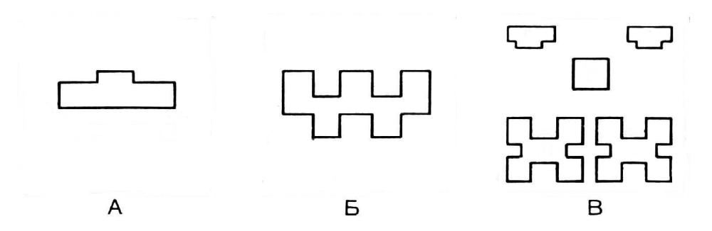
Мал. 39.1. Основні варіанти архітектурно-планувальних композицій
будівель навчальних закладів
(А - компактна; Б - блокова; В - павільйонна)

Slide 35
Будинки загальноосвітніх навчальних закладів повинні мати не більше трьох поверхів. У разі розміщення загальноосвітніх навчальних закладів в попередньо побудованих чотирьох-п'ятиповерхових будинках, четвертий і п'ятий поверхи відводять під кабінети, які мають найменшу навчальне навантаження.
Кількість учнів, які знаходяться в умовах сучасних закладів освіти, не повинно перевищувати їх проектну місткість.
У будівлях загальноосвітніх шкіл передбачається розміщення таких функціональних груп навчальних приміщень: Класні кімнати, навчальні кабінети, лабораторії з лаборантськими, блоки (кабінети) трудової діяльності та професійної орієнтації, класи продовженого дня, фізкультурно-спортивні приміщення, приміщення харчоблоку, медичний пункт, актовий зал, бібліотека, адміністративні та допоміжні приміщення.
дані складу і рекомендованої площі основних приміщень загальноосвітнього навчального закладу наведено в таблиці 2. Слід зазначити, що площі приміщень наведені, виходячи з розрахунку наповнюваності класу 25 учнями. При наповнюваності класів загальноосвітніх шкіл у кількості 30 учнів необхідно розраховувати площа класних приміщень, універсальних навчальних та спеціалізованих кабінетів загальноосвітнього циклу, з розрахунку 2,0 м², А лабораторій з природничих наук - виходячи з розрахунку 2,4 м² на 1 учня.

Slide 36
Необхідно відзначити, що кількість класів, навчальних приміщень, лабораторій і спортивних залів розраховують, виходячи з кількості годин занять в одну зміну і зайнятості останніх не менше 75% від загальної тривалості навчального часу.
Стіни навчальних приміщень повинні бути гладкими, такими, щоб було можливе проведення прибирання вологим способом.
Підлога приміщень загальноосвітніх навчальних закладів повинен бути виготовлений з деревини або лінолеуму на теплій основі, не мати щілин, підлога туалетних та умивальних кімнат повинна встеляли керамічної або мозаїчною шліфується плиткою. Забороняється використовувати цементні і мармурові матеріали для настилу підлоги усіх приміщень.
класні кімнати (навчальні приміщення) для учнів 1-4 класів слід розміщувати тільки на першому поверсі в окремому блоці, який ізольований від приміщень для учнів інших вікових груп.
Якщо в школі функціонує кабінетна система навчання, то вона потребує розміщення кабінетів у межах одного-двох поверхів таким чином, щоб перехід з кабінету в кабінет займав не більше 2 хвилин. Кабінети предметів, які найчастіше вивчаються у школах, для 5-9 класів розміщуються на першому поверсі, для 10-12 класівна третьому поверсі. Оптимальна кількість кабінетів в залежності від місткості школи становить 2-4 кабінету на один навчальний предмет.
Навчальні приміщення не повинні бути прохідними і повинні бути ізольованими від приміщень, які є потенційними джерелами шуму і сторонніх запахів (майстерні, спортивний та актовий зали, харчоблоки та інші).

Slide 37
Приміщення для трудового навчання (Майстерні з обробки деревини, майстерні з обробки металу, комбіновані майстерні з обробки металу і деревини, кабінет обслуговуючого персоналу і інше) мають бути ізольованими від інших основних приміщень і повинні розташовуватися в окремих блоках на першому поверсі школи або в окремих будівлях з гардеробом і туалетом. Для трудової діяльності і професійної підготовки учнів 10-12 класів додатково передбачається навчально-виробничі майстерні або організовується їх навчання на базі міжшкільних навчально-виробничих комбінатів і навчальних цехів промислових, а також сільськогосподарських підприємств.
спортивний зал розміщується на першому поверсі. Його розміри повинні забезпечувати оптимальне виконання програм фізичного виховання і організації позаурочних спортивних занять.
Вхід в спортивний зал повинен передбачати прохід або безпосередньо через роздягальню, або через відокремлений коридор. Інвентарна для спортивного обладнання повинна з'єднуватися зі спортивним залом через двері або відкритий отвір розмірами (2 м x 2,2 м). Пол в цьому приміщенні повинен знаходитися на одному рівні з підлогою спортивного залу. Із інвентарної або спортивного залу слід передбачити додатковий вихід на спортивний майданчик. Висота спортивних залів повинна бути не менше 6 м.
Актовий зал повинен бути розташований на другому поверсі. Використовувати актовий зал як спортзал не рекомендується.

Slide 38
Виробничі приміщення харчоблоку проектуються з урахуванням особливостей розміщення технологічного обладнання. Кухонні плити, які працюють на твердому паливі, можна розміщувати тільки в сільських школах місткістю не більше 80 учнів. Кухні в школах повинні бути розраховані на розміщення обладнання для приготування їжі як із сировини, так і напівфабрикатів.
Площа обіднього залу розраховується не менше 0,85 м²на одного учня. Максимальна наповнюваність обідніх залів становить 350-490 місць. Слід передбачити наявність окремого виходу на територію двору з виробничих приміщень харчоблоку.
Обідні зали необхідно обладнати столами на 4-6-10 місць і стільцями або табуретами. Відстань між столами і вікном (дверима) для роздачі їжі і прийому брудного посуду повинна становити 150-200 см, між рядами столів - 100-150 см, між столами і стіною - 40-60 см. Столи повинні мати покриття, яке відповідає гігієнічним вимогам , легко миється, є стійким до впливу гарячої води і дезинфікуючих засобів. Умивальники слід влаштовувати, виходячи з розрахунку 1 умивальник на 20 місць, електрорушники - з розрахунку 1 електрорушник на 40 місць.
Приміщення для організації занять на групі продовженого дня для учнів загальноосвітніх навчальних закладів слід розміщувати, орієнтуючись на необхідність забезпечення даної формою навчальної роботи до 20% школярів від загальної кількості учнів 14 класів і до 10% школярів - від загальної кількості учнів 59 класів.
Ширина рекреаційних приміщень в разі одностороннього розміщення навчальних приміщень повинна становити не менше 2,8 м. Площа рекреаційних приміщень розраховується для кожного поверху і повинна бути не менше 2,0 м²на одного учня. Під час будівництва або реконструкції загальноосвітнього навчального закладу слід надавати перевагу розміщенню рекреаційних приміщень зального типу.

Slide 39
Медичний блок, який складається з таких приміщень, як кабінет лікаря площею не менше 18 м² і довжиною 5 м (для визначення гостроти слуху та зору учнів), кабінет лікаря стоматолога площею не менше 15 м², Обладнаний витяжною шафою, процедурний кабінет площею 10 + 8 м² і кабінет психофізіологічного розвантаження площею не менше 18 м², Слід розміщувати на першому поверсі.
гардероб розміщується на перших поверхах навчального закладу з обов'язковим обладнанням секцій для кожного класу. У вестибюлях слід проектувати подвійні тамбури з трьома дверима для забезпечення
надійної теплоізоляції внутрішніх приміщень.
Для учнів 1-4, 5-7 і 8-9 класів у разі використання блокової
системи забудови слід передбачити наявність самостійних входів до школи, у всіх інших випадках необхідно влаштувати не менше 2 виходів для постійної експлуатації.
Міжповерхові сходи обов'язково повинні мати природне освітлення. Висота сходинки повинна складати 15 см, ширина 30-35 см, кут нахилу сходинки не більше 30 °. Не допускається горизонтальне розміщення елементів огорожі сходів. Висота огорожі сходів повинна становити 1,5 м з перилами висотою 0,8 м. Ширина маршу сходів повинна становити 1,8 м.
Результати гігієнічної оцінки земельної ділянки, будівлі, навчального приміщення (шкільного класу) і умов перебування учнів в навчальному закладі, оформляються в протокольному зошиті за схемою:

Slide 40
Паспортні дані навчального закладу
Повна назва навчального закладу, його адреса, проектна наповнюваність, кількість учнів, які фактично навчаються, кількість класів, кабінетів, наявність в навчальному закладі груп продовженого дня, факультативів, елементів гурткової та секційної діяльності.
Дані санітарного обстеження земельної
ділянки учбового закладу(Школи)
Розміщення земельної ділянки в плані міста і мікрорайону: тип розміщення (внутріквартальний, суміжний з декількома кварталами, на міжквартальних проїздах і т.п.), радіус обслуговування, доступність і безпеку переміщення дітей на шляху до навчального закладу (наявність магістральних доріг, перехресть), відстань між будівлею установи і будинками, які її оточують, обгородження земельної ділянки, відсоток забудови, питома вага озеленення і характер зелених насаджень (фруктові, хвойні дерева і т.п.).
Функціональне зонування земельної ділянки: площа окремих зон, і особливості їх розташування, кількість під'їзних шляхів, площа, обладнання та санітарний стан окремих зон (навчальна, навчально-виробнича, навчально-дослідна ,, фізкультурно-спортивна, господарська, житлова зони і зона відпочинку).

Slide 41
Санітарно-технічне благоустрій земельної ділянки: водопостачання (місцеве, централізоване, наявність кранів для поливання в господарської, спортивної та навчально-дослідницької зонах), особливості видалення рідких і твердих відходів, наявність штучного освітлення зон і підходів до будівлі, покриття підходів до будівлі, стежок та інших елементів земельної ділянки.
Будівля навчального закладу (школи): тип забудови (централізована, блокова (блочно-секціонная), павільйонна) (рис. 39.1), розташування будівлі відносно елементів земельної ділянки, особливості збереження мікрокліматичних і ізоляційних розривів, світлового клімату, наявність і відстань від об'єктів, що затінюють (будинки, дерева і т.п.).
Санітарне обстеження будівлі: кількість поверхів, набір приміщень (навчальні, навчально-методичні, адміністративно-побутові) та їх взаєморозміщення, Місце розміщення окремих кабінетів (кабінети хімії, фізики, біології), особливості розташування та обладнання актового і спортивного залів, блоку для трудового навчання, кількість входів до школи і їх зв'язок з роздягальнями та їдальні.

Slide 42
Санітарне обстеження навчального приміщення (шкільного класу):план-схема навчального приміщення (класу) (рис. 39.2), площа навчального приміщення (загальна і на одного учня), обсяг навчального приміщення (загальний і на одного учня), фактичний повітряний куб, відстань від першої і останньої парт від дошки, відстань від парт до стіни і відстань між рядами, характеристика природного та штучного освітлення (світловий коефіцієнт, коефіцієнт заглиблення, орієнтація вікон, величина кутів падіння і отвори, рівномірність і достатність освітлення, рівень штучного освітлення робочих місць, тип і исправ ність освітлювальної арматури), характеристика вентиляції (коефіцієнт аерації, кратність повітрообміну, концентрація СО₂ в повітрі), особливості мікрокліматичних умов (середня температура повітря, перепади температури по горизонталі і вертикалі, добовий перепад температури, відносна вологість і швидкість руху повітря), визначення відповідності номерів парт або іншої навчальної меблів довжині тіла учнів.

Slide 43
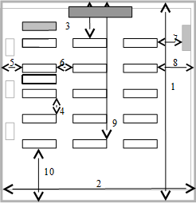
Мал. 39.2. План-схема навчального приміщення (класу)
Умовні позначення:
1 - довжина класу; | 6 - відстань між рядами;
2 - ширина класу; | 7 - відстань від парти до дверей;
3 - відстань від першої парти до дошки; | 8 - відстань від парти до внутрішньої стіни;
4 - відстань між партами; | 9 - відстань від останньої парти до дошки;
5 - відстань від парти до зовнішньої стіни; | 10 - відстань від останньої парти до стіни.

Slide 44
НАВЧАЛЬНА ІНСТРУКЦІЯ
за методикою гігієнічної оцінки учбових меблів
Відповідно Державним стандартам (ДСТУ 11015, 11016-86) під час організації навчально-виховного процесу слід використовувати учнівські столи та стільці 6 номерів: №1 для учнів з ростом 100-115 см; №2 - 116-130 см; №3 - 131-145 см; №4 - 146-160 см; №5 - 161-175 см; №6 - понад 176 см абопарти 7 номерів(ДСТУ 5994-64): №1 - для учнів з ростом 110-119 см; №2 - 120-129 см; №3 - 130-139 см; №4 - 140-149 см; №5 - 150-159 см; №6 - 160-169 см; №7 - 170-179 смабо парти 5 літер(ДСТУ 11015, 11016-77): А - для учнів з ростом до 130 см; Б - 130-145 см; В - 146-160 см; Г - 161-175 см; Д - понад 175 см.
Тому санітарна експертиза розстановки меблів в навчальних приміщеннях повинна передбачати аналіз наявності в кожному з них меблів не менше, ніж трьох різних номерів і адекватності їх взаєморозміщення, Характеристику відстані між рядами меблів і між меблями і бічними, передній і задній стінами приміщення, вивчення умов забезпечення правильної робочої пози і зручної посадки, основних розмірів учбових меблів (висота столу і сидіння, дистанція сидіння і спинки, диференція та ін.) (рис. 39.3, 39.4 і 39.5).
Розміри основних конструктивних елементів учбових меблів наведені в табл. 2, 3, 4, 5, 6 і 7.

Slide 45
НАВЧАЛЬНА ІНСТРУКЦІЯ
за методикою гігієнічної оцінки устаткування шкільних приміщень і
учбових меблів
Устаткування шкільних приміщень має відповідати санітарно-гігієнічним вимогам, сприяти оптимальному забезпеченню педагогічного процесу та ефективному проведенню позакласної навчально-виховної роботи. Навчальні класи і кабінети повинні бути обладнані меблями згідно з вимогами чинних нормативних документів.
Меблі слід добирати відповідно до довжини тіла учнів. Заборонено використовувати замість стільців лави і табурети. Робоча поза для учнів вважається фізіологічною, якщо кут нахилу грудної частини тіла до поперекової частини дорівнює 145. Разом з тим цілком неприпустимої для школярів є робоча поза, при якій відстань від поверхні парти до очей не перевищує 30 см.

Slide 46
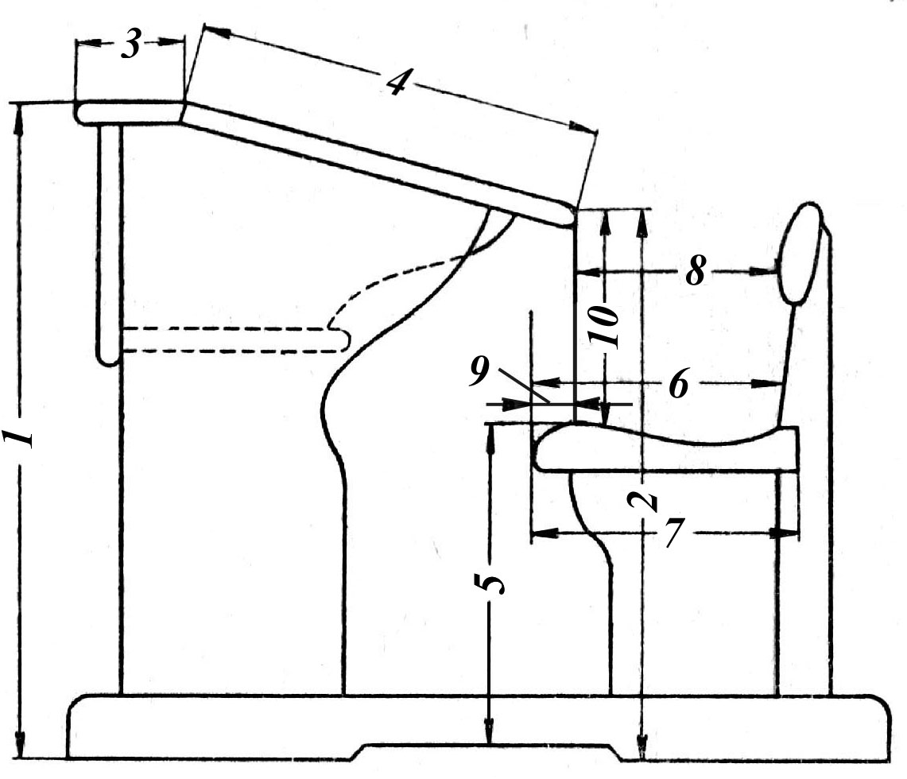
Мал. 39.3 Основні розміри шкільної парти
(1 - висота переднього краю стола; 2 - висота заднього краю стола; 3 - ширина горизонтальної частини кришки столу, 4 - ширина похилої частини кришки столу, 5 - висота сидіння; 6 - глибина сидіння; 7 - ширина сидіння; 8 - дистанція спинки ; 9 - дистанція сидіння; 10 - диференція)

Slide 47
До числа основних розмірів учбових меблів, яка використовується в ході проведення їх гігієнічної оцінки, Відносять наступні (рис. 39.3):
висота заднього краю стола, Є відстанню від заднього краю стола до підлоги;
висота сидіння, Яку від переднього краю сидіння до підлоги, вона повинна відповідати довжині гомілки разом із стопою і додаванням 1,5-2 см на висоту підошви, забезпечує згинання ніг в тазостегновому і колінному суглобах під прямим кутом, а також адекватний упор стопи в підлогу або підставку;
дистанція сидіння, Являє собою відстань в горизонтальній площині від переднього краю сидіння до проекції на площину сидіння заднього краю кришки столу і може бути нульовий, Якщо біля столу і стільця розташовані на одній вертикалі, позитивної, Якщо біля сидіння не досягає опущеної від заднього краю стола вертикалі і негативною, Якщо опущена вертикаль потрапляє на площину сидіння. Якщо під час навчального процесу учень працює сидячи (лист, читання тощо) оптимальної вважають негативну дистанцію, що становить 3-5 см, в разі роботи стоячи (відповідь на питання вчителів тощо) як оптимальну визначають позитивну дистанцію сидіння (рис. 39.4);

Slide 48
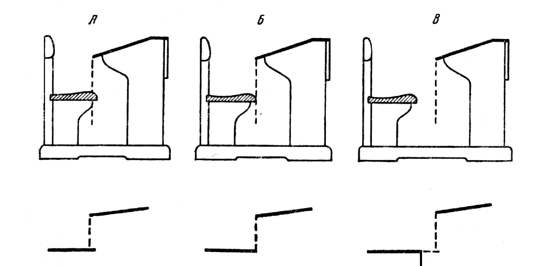
Мал. 39.4. Різні варіанти дистанції сидіння
(А - негативна; Б - нульова; В - позитивна)

Slide 49
дистанція спинки, являє собою відстань від заднього краю кришки столу до спинки стільця, яка повинна перевищувати передньозадній розмір грудної клітки школяра на ширину дитячої долоні;
диференція, це відстань у вертикальній площині від заднього краю кришки столу до площини сидіння, яка повинна дорівнювати відстані від сидіння до ліктя вільно опущеної руки з додаванням 5-6 см і забезпечувати вільне розташування рук на столі. суттєве зменшення диференції примушує учня сильно нахилятися вперед і спиратися на стіл, що призводить до стиснення органів грудної клітини та черевної порожнини, опускання правого плеча і виникнення лівостороннього сколіозу. А – збільшення диференції зумовлює підняття правого плеча і виникнення правостороннього сколіозу (рис. 39.5);

Slide 50
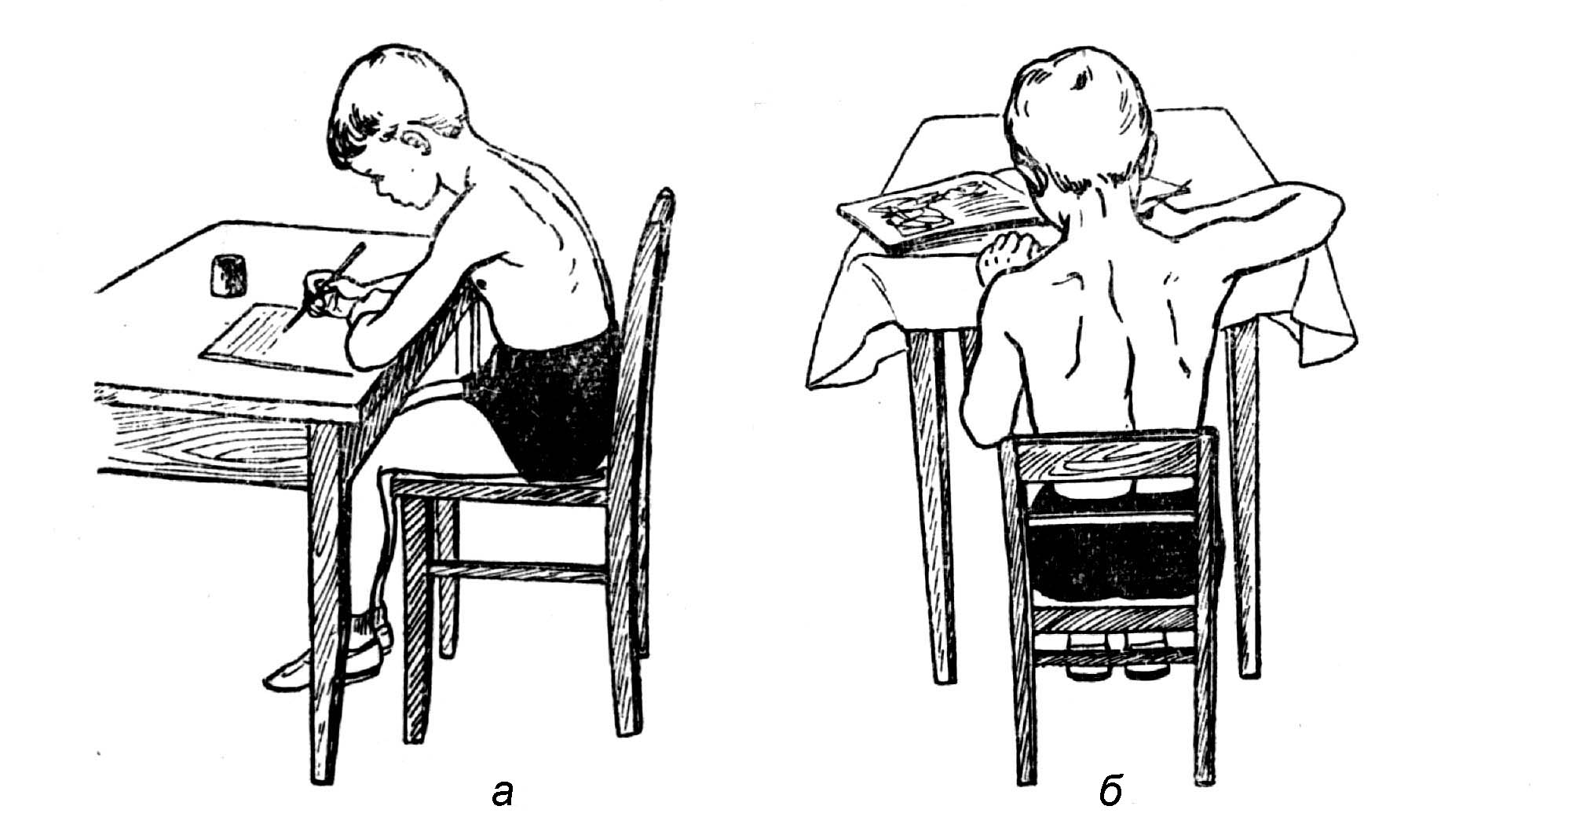
Мал. 39.5 Положення тіла при малому (а) і великому (б) розмірі диференції

Slide 51
глибина сидіння, це передньозадній розмір сидіння, який повинен становити від 2/3 до 3/4 довжини стегна;
висота спинки, повинна досягати рівня поперекового відділу хребта і забезпечувати підтримку грудного відділу хребта;
кут нахилу кришки столу, повинен дорівнювати 15 і, на цій підставі, дозволяти учневі утримувати книжку або зошит на оптимальній відстані (30-35 см) від очей під найбільшим кутом при найменшому нахилі голови, забезпечуючи постійну акомодацію і запобігаючи виникненню міопії;
рельєф сидіння, повинен відповідати формі стегна і сідниць і мати невеликий нахил назад, який дає учневі можливість не сповзати вперед під час виконання основної навчальної діяльності в положенні сидячи.
Для забезпечення учнів шкільними меблями відповідно до довжини тіла, і, отже, на підставі розподілу їх за певними ростовим групам, розроблено 6 спеціальних розмірів шкільних меблів (ДСанПіН5.5.2.008-01, ДСТУ 5994-93, 11015-93, 11016-93): №1 для учнів з довжиною тіла 100-115 см; №2 - для учнів з довжиною тіла 116-130 см; №3 - для учнів з довжиною тіла 131-145 см; №4 - для учнів з довжиною тіла 146-160 см; №5 - для учнів з довжиною тіла 161-175 см; №6 - для учнів з довжиною тіла понад 176 см.
Розміри основних конструктивних елементів учбових меблів і особливості їх вимірювання наведені в таблиці 3.

Slide 52
Таблиця 3
Розміри основних конструктивних елементів учбових меблів
номер столу | Ростова група, см | Висота заднього краю столу над підлогою, мм | Висота сидіння над підлогою, мм
1 | до 115 | 460 | 260
2 | 116-130 | 520 | 300
3 | 131-145 | 580 | 340
4 | 146-160 | 640 | 380
5 | 161-175 | 700 | 420
6 | понад 176 | 760 | 460
У кожному класі (кабінеті) слід передбачити розташування 2-3 розмірів меблів певного розміру. Суттєва перевага в сучасних умовах має меблі, здатна трансформуватися. Правильне розміщення дітей за шкільними партами (столами) може бути забезпечено лише за умов, якщо в одному приміщенні навчаються діти з різницею у віці не більше ніж 2 роки.
дані щодо особливостей розподілу меблів серед школярів різного віку наведені в таблиці 4.

Slide 53
Таблиця 4
Особливості поділу меблів серед школярів різного віку
Ростова група, см | Група меблів і колір маркування | клас
 |  | 1 | 2 | 3 | 4 | 5 | 6 | 7 | 8 | 9 | 10 | 11 | 12
до 115 | 1 - помаранчевий | +
116-130 | 2 - фіолетовий | + | + | +
131-145 | 3 - жовтий |  | + | + | + | + | +
146-160 | 4 - червоний |  |  |  | + | + | + | + | + | + | + | + | +
161-175 | 5 - зелений |  |  |  |  |  |  | + | + | + | + | + | +
понад 176 | 6 - блакитний |  |  |  |  |  |  |  |  | + | + | + | +

Slide 54
Розміщувати меблі в класних кімнатах, які мають прямокутну конфігурацію, необхідно таким чином, щоб відстань між зовнішньою стіною і першим рядом парт становило 0,6-0,7 м (в будівлях з цегли допускається 0,5 м), між рядами двомісних парт (столів)  не менше 0,6 м, між третім рядом парт (столів) і внутрішньою стіною або шафами, які розташовані біля стіни,  не менше 0,7 м, між передньою партою (столом) і демонстраційним столом  не менше 0,8 м. Відстань від передньої стіни з класною дошкою до передніх столів повинна становити не менше 2,4-2,6 м, від задніх столів до задньої стіни  не менш 0,65 м (в тому випадку, якщо задня стіна зовнішня  не менше 1,0 м), від задніх столів до шаф, які стоять вздовж заднього краю стіни  не менше 0,8 м, від демонстраційного столу до класної дошки  не менше 1,0 м, між столом викладача і переднім столом учнів  не менше 0,5 м. Найбільша відстань від останнього місця до класної дошки має становити 9 м, висота нижнього краю дошки над підлогою для учнів 1 класу повинна становити 0,7-0,8 м, для учнів 2-4 класів  0,75-0,8 м, для учнів 5-12 класів  0,8-0,9 м.
В класних кімнатах, які мають поперечну або квадратну конфігурацію і відрізняються розташуванням меблів в 4 ряди, повинна бути збільшена відстань від дошки до першого ряду парт (не менше 3 м) для того, щоб забезпечити кут огляду близько 35 °. Відстань від першого ряду парт до зовнішньої стіни повинна становити 0,8-1,0 м, між рядами парт (столів) 0,6 м, від задніх парт до шаф, розташованим у внутрішньої стіни  0,9-1,0 м.

Slide 55

Учні зі зниженою гостротою зору повинні сидіти за першими партами в першому ряду від світлонесучої стіни. Школярі зі зниженим слухом розміщуються за першою і другою партами бічних рядів. Учні, які часто і тривало хворіють, розміщуються в третьому (у внутрішньої стіни) ряду парт.
Для профілактики порушень постави не менш ніж два рази на рік школярів необхідно пересаджувати з першого ряду в третій, і навпаки, не порушуючи співвідношень груп меблів довжині їх тіла і з огляду на гостроту зору і слуху.
Шкільні меблі повинна бути промаркірованій. Маркування учбових меблів наноситься у вигляді лінії завширшки 2 см або кола діаметром 2,5 см на обох сторонах парти, стола і стільця. Меблі, яка відноситься до першої ростової групі, метится помаранчевим, до другої- фіолетовим, до третьої - жовтим, до четвертої - червоним, до п'ятої - зеленим, до шостої - блакитним кольорами.
Крім кольорового маркування для підвищення ефективності здійснення контролю за правильністю підбору певної групи меблів на внутрішню поверхню столу повинна бути нанесена цифрова маркування у вигляді дробу:
(Група стола, стільця)
(Довжина тіла учнів)

Slide 56
У навчальному приміщенні шкільні меблі розміщується таким чином, щоб ближче до дошки були менші розміри, далі від неї - великі.
Для визначення необхідного конкретному учневі розміру меблів у класній кімнаті на стіні (двері) повинна бути нанесена кольорова вимірна вертикальна лінійка: на висоті до 115 см наводиться помаранчева смуга, на висоті від 115 до 130 см - фіолетова, на висоті від 130 до 145 см - жовта, на висоті від 145 до 160 см - червона, на висоті від 160 до 175 см - зелена, на висоті понад 175 см - блакитна.
Робочі місця в виробничих майстерень школи повинні забезпечувати правильну робочу позу учнів і в повній мірі відповідати вимогам техніки безпеки.
Виробничі майстерні повинні бути розраховані на 13-15 робочих місць, які обладнані верстатами. У майстернях з обробки деревини повинно бути передбачене розташування верстатів висотою 75,5; 78,0 і 80,5 см; в майстернях з обробки металу- розташування верстатів висотою 87 і 95 см від підлоги до губок лещат, обладнаних захисними екранами.
Кожне робоче місце слід забезпечити сидінням на кронштейні або табуретами висотою 40-42 см і розміром сидіння 35 x 35 см і 40 x 40 см. Для підбору відповідних меблів у майстернях повинні бути розміщені підставки (по 5 підставок кожного розміру) розміром 55 x 75 см і висотою 5, 10 і 15 см відповідно.

Slide 57
В майстерні з обробки деревини верстак слід розміщувати або під кутом 45 °, або в три ряди перпендикулярно до світлонесучої стіни. Відстань між верстатами в передньо-Задньому напрямку повинна становити не менше 0,8 м, між рядами - не менше 1,2 м (рис. 39.6).
В майстерні з обробки металу верстак необхідно розміщувати таким чином, щоб світло на робоче місце падав спереду або справа. Відстань між рядами повинна становити 1,0 м, відстань від внутрішньої стіни до верстатів-не менш як 0,8 м. Краще всього розміщувати однойменні верстати в шаховому порядку. Відстань між лещатами повинна становити не менше 1,0 м.

Slide 58
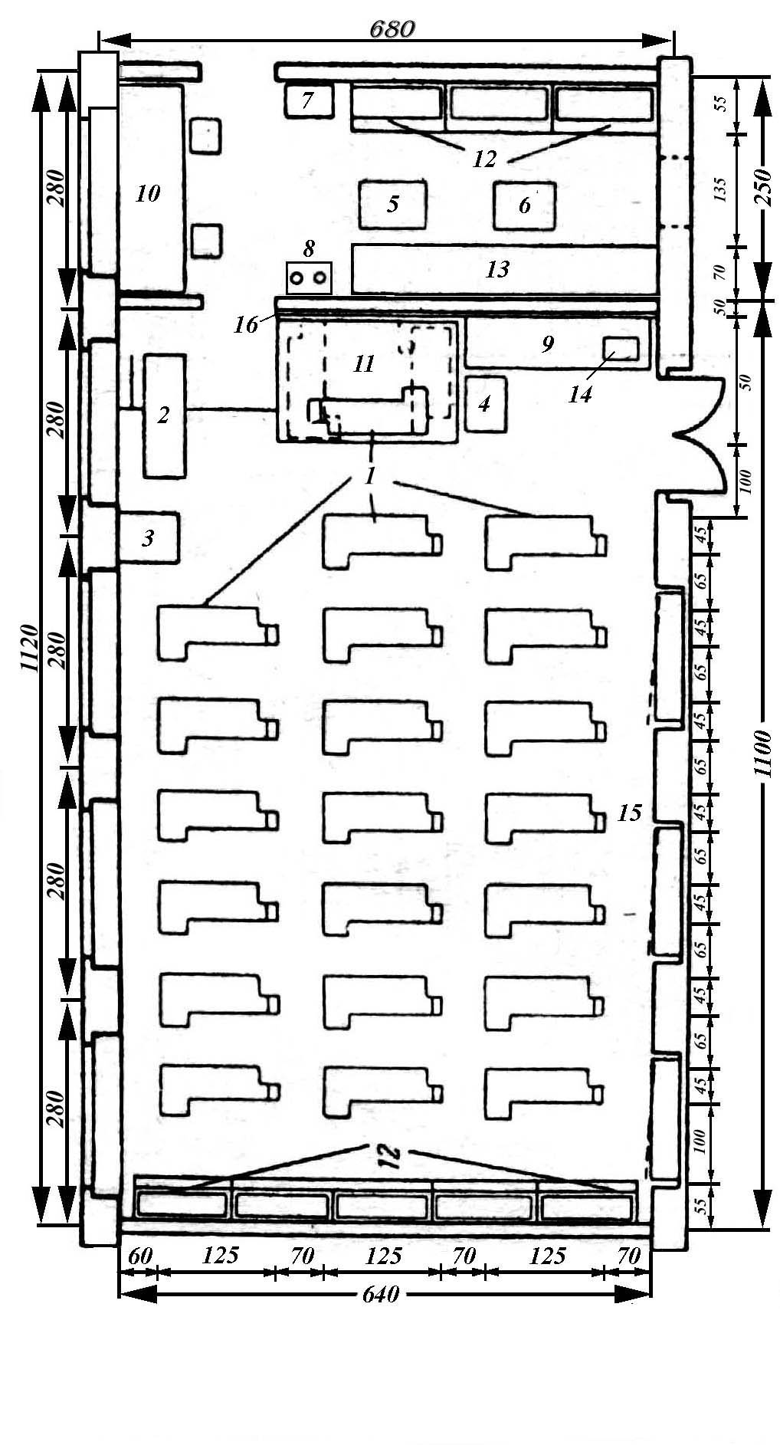
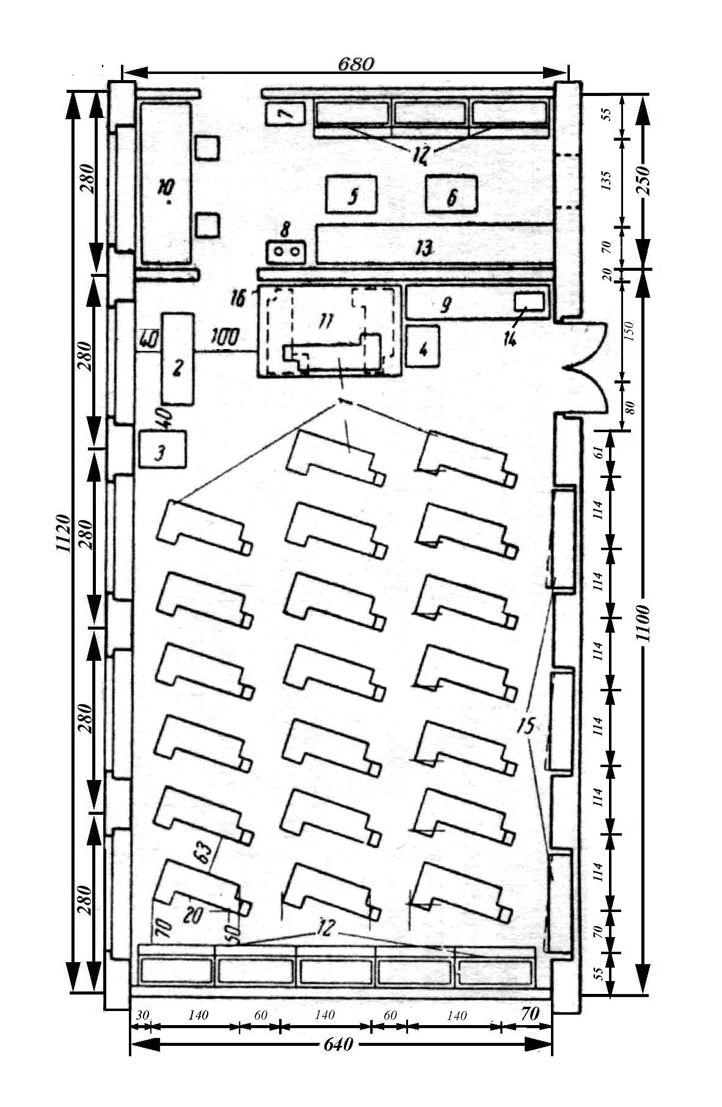
а б
Мал. 39.6. Особливості розташування навчального обладнання в виробничих
майстерень для проведення трудового виховання
(При розташуванні верстатів перпендикулярно (а) і під кутом 45 ° до вікон (б))
1 - верстати; 2 - токарний верстат; 3 - свердлильний верстат; 4, 7 - точило;
5 - дискова пилка; 6 - місце для зберігання металевогореманенту;
8 - місце для варіння клею, 9 - монтажний стіл; 10 - стіл; 11 - поміст;
12 - секційні шафи; 13 - стелаж для пиломатеріалів; 14 - раковина;
15 - вбудовані шафи; 16 - класна дошка

Slide 59
У майстернях для учнів 10-12 років слід використовувати інструменти спеціального розміру №1, Для учнів 13-15 років - інструменти спеціального розміру №2, для учнів понад 15 років - інструменти для дорослих.
Максимальна маса вантажу для підняття школярами складає у віці 11-12 років - до 4 кг, у віці 13-14 років - до 5 кг, у віці 15 років: для хлопчиків - 12 кг, для дівчаток - 6,0 кг, у віці 16 років - відповідно 14 і 7 кг, у віці 17 років - відповідно 16 і 8 кг
отже, санітарна експертиза правильності підбору і розстановки меблів в навчальних приміщеннях повинна передбачати аналіз наявності в кожному з них меблів не менше 2-3 різних номерів і адекватності їх взаєморозташування, характеристику відстані між рядами меблів і між меблями і бічними, передній і задній стінами приміщення, вивчення умов забезпечення правильної робочої пози і зручної посадки , вимірювання основних розмірів учбових меблів тощо.

Slide 60
НАВЧАЛЬНА ІНСТРУКЦІЯ
за методикою виготовлення універсального парторостоміру
(Лінійки Нікітіна-Флерова)
Для виготовлення універсального парторостоміру (Лінійки Нікітіна-Флерова) необхідно мати таблицю розмірів основних елементів меблів, дерев'яну або металеву планку довжиною не менше ніж 100 см і сантиметрову стрічку.
На одній стороні лінійки, що використовують для визначення номера меблів, відкладаються відрізки, довжина яких відповідає стандартній висоті кришки столу (парти) над підлогою і відстані від кришки сидіння до підлоги для меблів різних номерів. Зворотний бік лінійки, що призначений для визначення номера парти, розподіляється на 6 відрізків по 15 см.
Лінійку слід повісити на класну дошку, стіну або двері таким чином, щоб перша її мітка перебувала на відстані 115 см від підлоги, тобто кінець лінійки був розташований на рівні 100 см від підлоги, і проводити визначення номера парт або учбових меблів відповідно до довжини тіла конкретних учнів.

Slide 61


